Slide 1
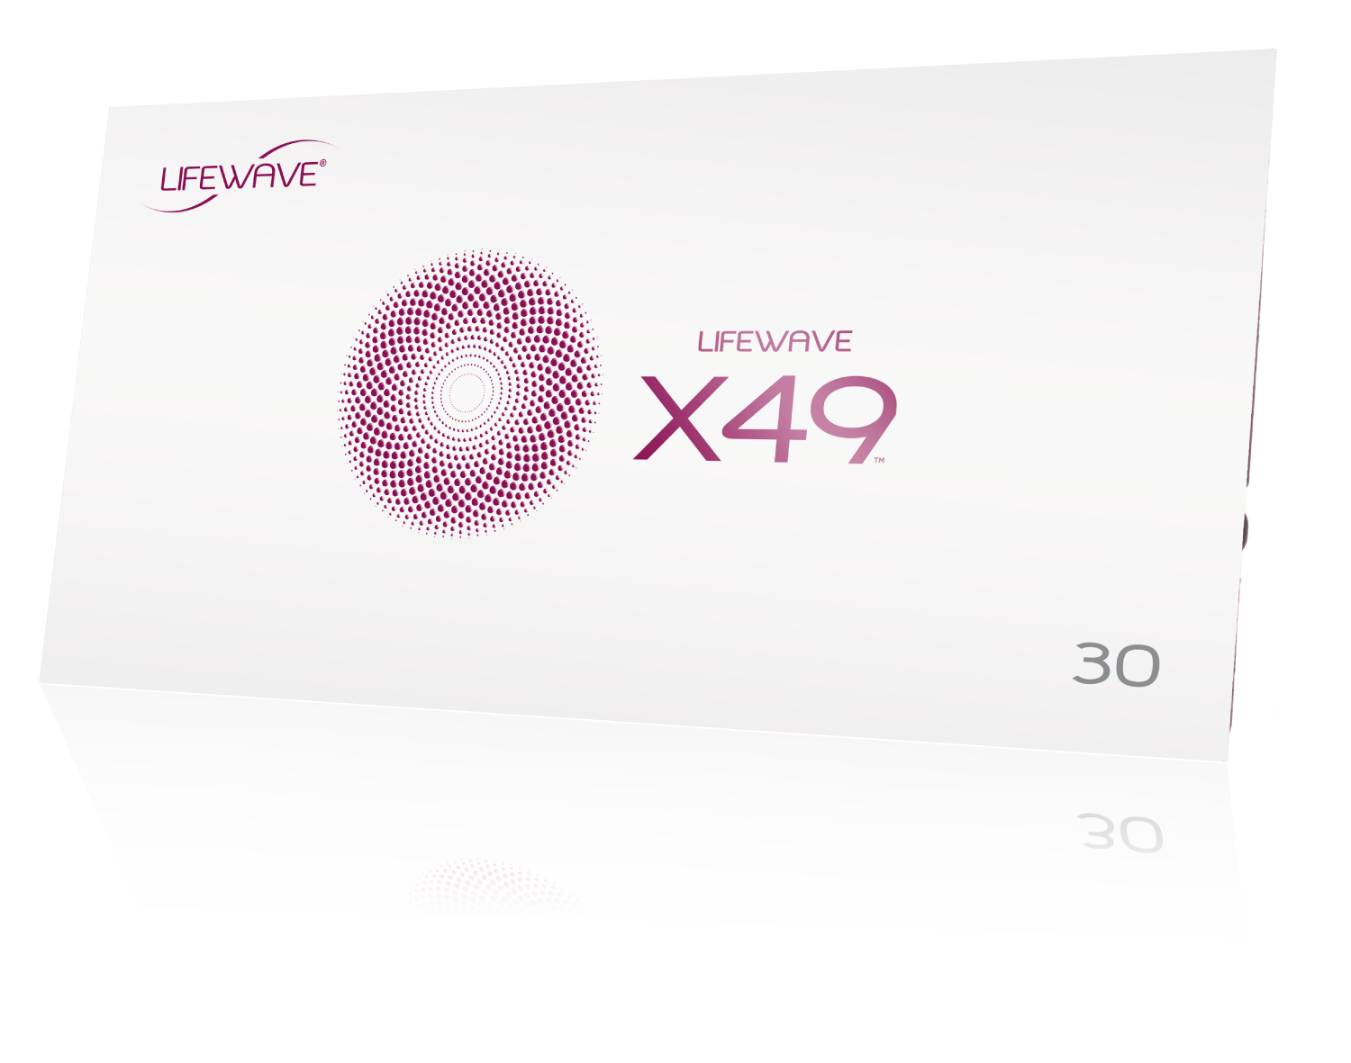
X49™ Formazione sul prodotto

Slide 2





Panoramica della presentazione
Panoramica sui benefici del prodotto.
Perché l’X49™ è il compagno perfetto dell’X39®?
Quali benefici posso aspettarmi dall’X49™?
Quali benefici posso aspettarmi dall’utilizzo combinato di X39® e X49™?
Pacchetto Prestazione.

Slide 3
Panoramica sui benefici del prodotto
X39® + X49™
L’X49™ è più potente quando usato insieme all’X39®, quindi vediamo prima di tutto una rapida panoramica sui benefici di ognuno dei due prodotti.

Slide 4
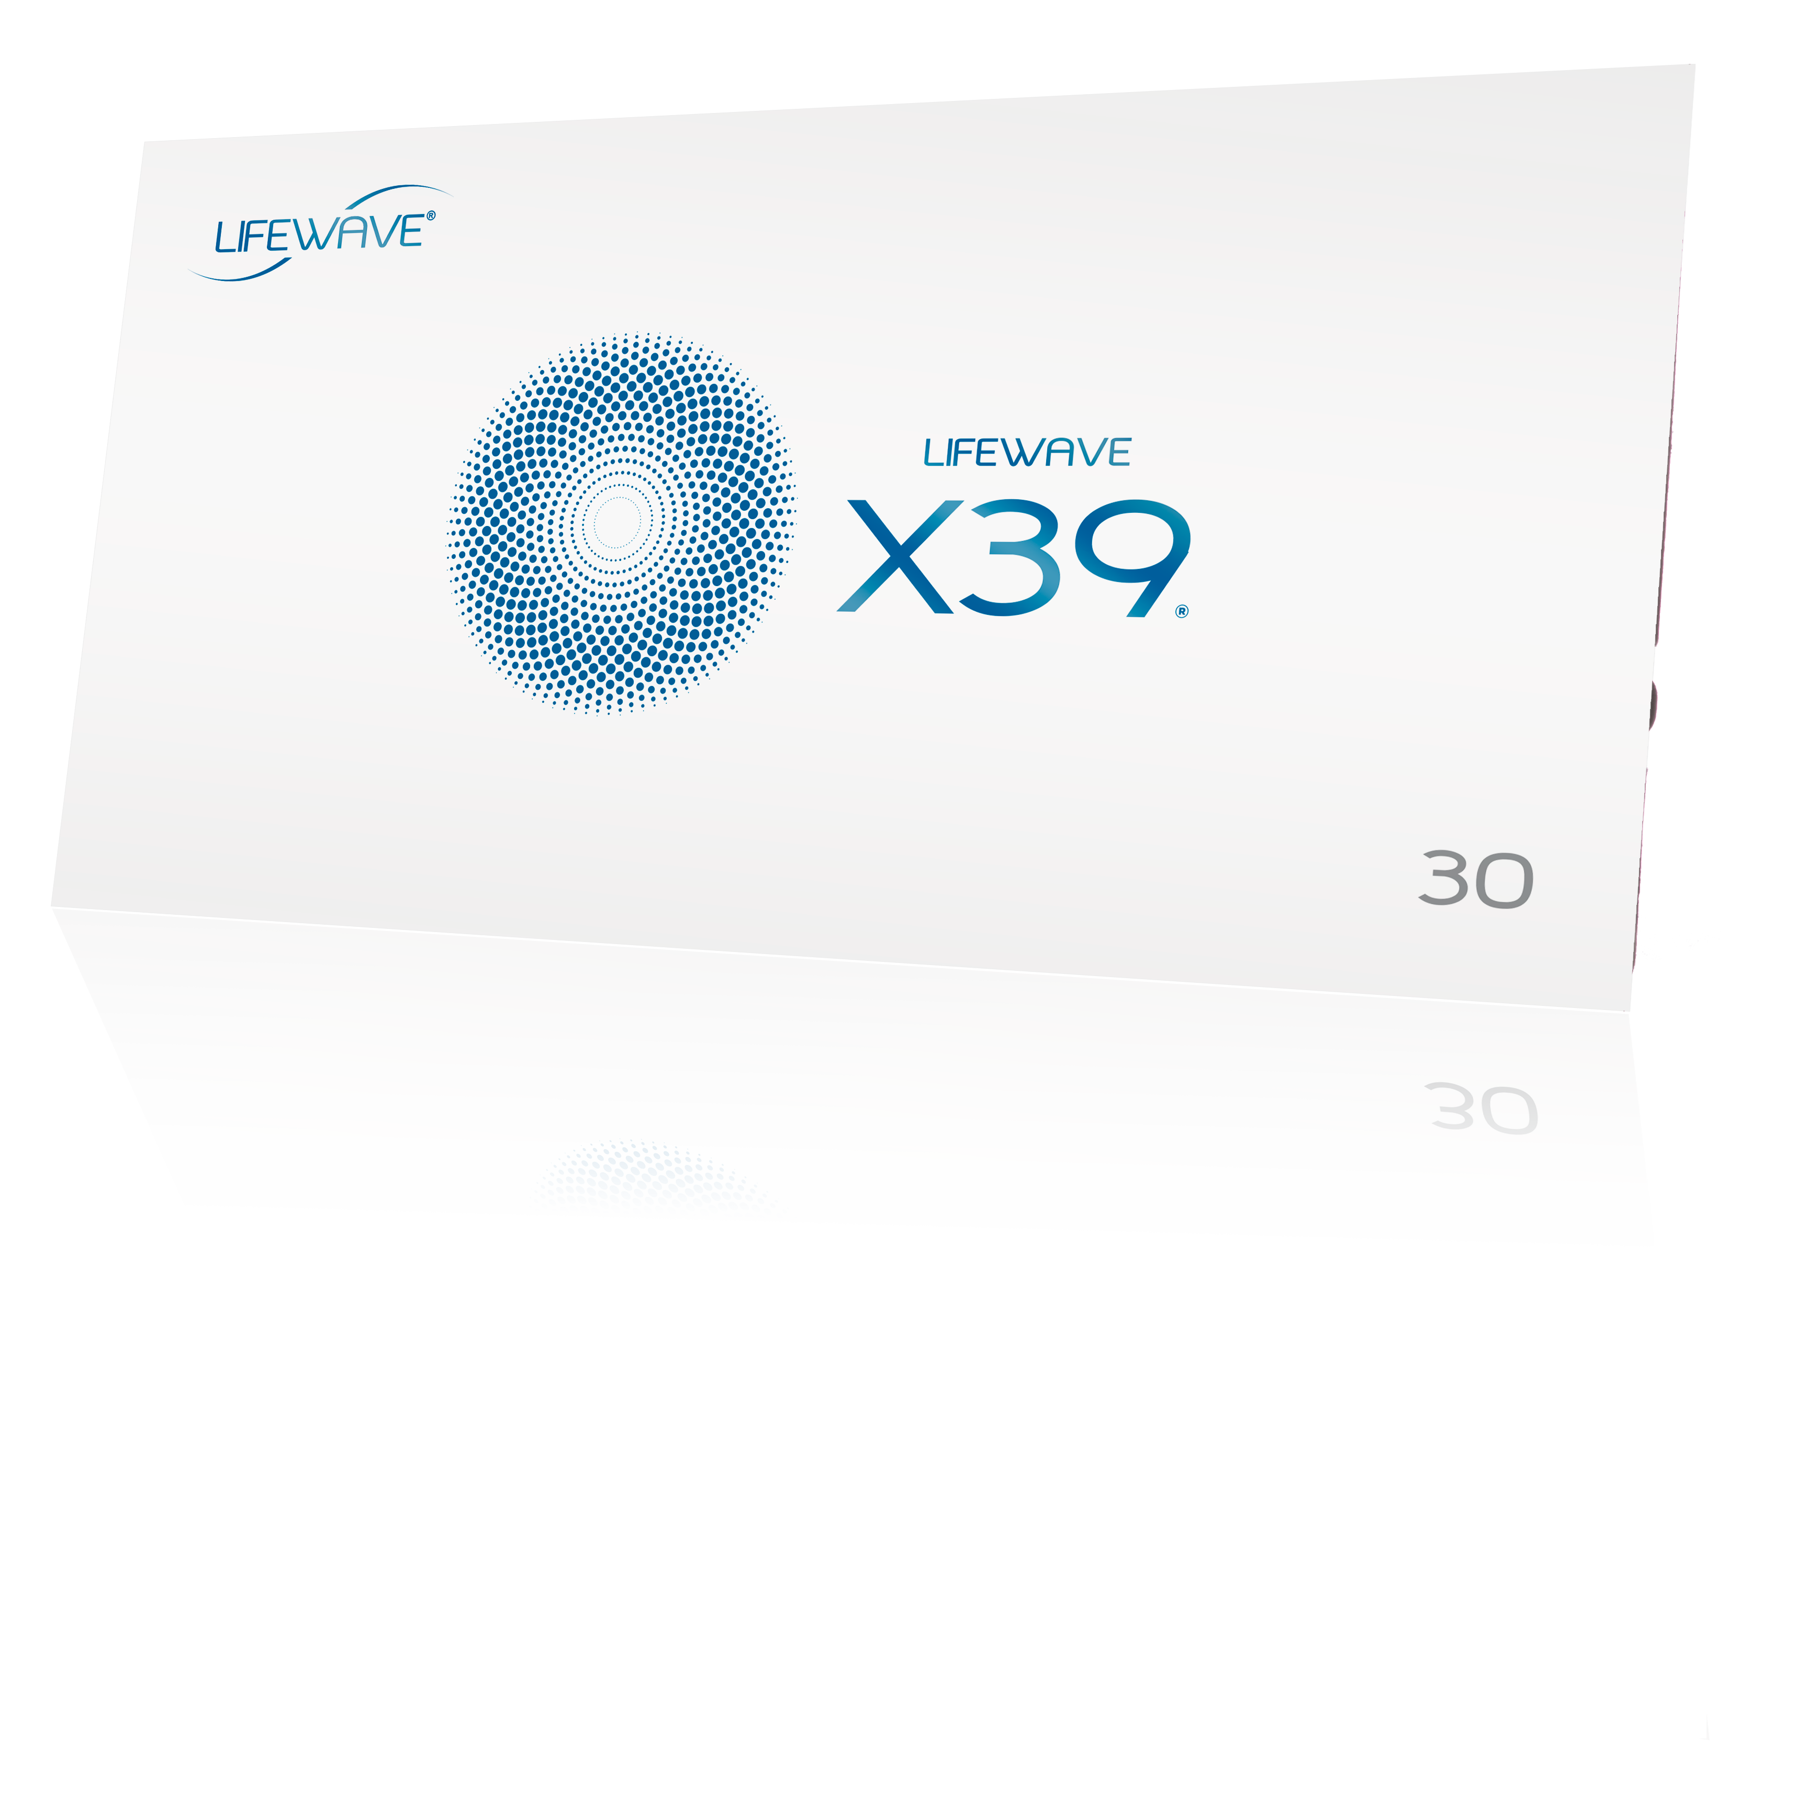
Benefici dell’ X39®
Il beneficio principale dell’X39® è l’attivazione delle cellule staminali e il loro potenziamento, portandole a comportarsi come cellule più giovani e più sane. Ciò conduce a:
Maggiore energia e sonno migliore.
Sostegno del sistema immunitario.
Sollievo da dolori e malesseri di lieve entità.
Cognizione migliorata.
Migliore qualità della pelle, riducendo la comparsa di linee e rughe.
Sostegno del processo di guarigione naturale delle lesioni.

Slide 5
Benefici dell’ X49™
Il beneficio principale dell’X49™ è la promozione di un aumento di prestazione in forza e resistenza. Più nello specifico, sostiene:
Un sano sistema cardiovascolare.
Una sana funzione cognitiva.
Il recupero muscolare.
La perdita di grasso quando utilizzato in tandem con una dieta salutare e un programma di esercizi fisici.
La salute delle ossa.

Slide 6
Perché l’X49™ è il compagno perfetto dell’X39®?

Slide 7
In cosa l’X49™ differisce dall’X39®
X39® eleva il GHK-Cu
X49™ eleva l’AHK-Cu
L’AHK-Cu è il peptide figlio del GHK-Cu e offre vari benefici unici nel campo delle cellule staminali e della salute.

Slide 8
X49™ e AHK-Cu
Come l’X39®, l’AHK-Cu è un peptide di rame che si trova nel sangue della maggior parte dei mammiferi.
Si è scoperto che l’AHK-Cu è coinvolto nella salute delle cellule endoteliali vascolari (rivestimento dei vasi sanguigni).

Slide 9
X49™ e AHK-Cu
L’AHK-Cu è da molti anni oggetto di ricerca nell’industria della cura della pelle.
Inoltre, nuove ricerche mostrano che l’AHK-Cu è efficace quale minoxidil per la ricrescita dei capelli, tuttavia noi non possiamo confermare tale affermazione.
La nostra ricerca sull’AHK-Cu ha rilevato che, grazie alla sua capacità di metabolizzare l’aminoacido alanina, offre benefici unici che lo rendono perfettamente complementare all’X39®

Slide 10
Come riferimento iniziale sono stati presi dei campioni di sangue per misurare le concentrazioni di AHK-Cu, a 24 ore e a 7 giorni dall’aver indossato il cerotto. È stato selezionato un campione di convenienza di 10 soggetti sia uomini che donne di età tra i 40 e gli 81 anni per partecipare allo studio.
Gli studi confermano la produzione di AHK-Cu da parte dell’X49™

Slide 11
Come riferimento iniziale sono stati presi dei campioni di sangue per misurare le concentrazioni di AHK-Cu, a 24 ore e a 7 giorni dall’aver indossato il cerotto. È stato selezionato un campione di convenienza di 10 soggetti sia uomini che donne di età tra i 40 e gli 81 anni per partecipare allo studio.
Gli studi confermano la produzione di AHK-Cu da parte dell’X49™
Uno studio ha rilevato la presenza di un trend di aumento di AHK-Cu in persone non vegane o vegetariane. Tale gruppo è tipicamente carente di alanina.
Si consiglierà, per ottenere i migliori risultati con l’X49™, di consumare cibi ricchi di alanina, o integratori ove necessario. Carne, pollame, pesce, latticini, uova, soia, fagioli.

Slide 12
Come riferimento iniziale sono stati presi dei campioni di sangue per misurare le concentrazioni di AHK-Cu, a 24 ore e a 7 giorni dall’aver indossato il cerotto. È stato selezionato un campione di convenienza di 10 soggetti sia uomini che donne di età tra i 40 e gli 81 anni per partecipare allo studio.
Gli studi confermano la produzione di AHK-Cu da parte dell’X49™
Uno studio ha rilevato la presenza di un trend di aumento di AHK-Cu in persone non vegane o vegetariane. Tale gruppo è tipicamente carente di alanina.
Si consiglierà, per ottenere i migliori risultati con l’X49™, di consumare cibi ricchi di alanina, o integratori ove necessario. Carne, pollame, pesce, latticini, uova, soia, fagioli.
In uno studio separato è stata raggiunta una statistica significativa a dimostrazione di quanto sopra.
Il metabolismo dell’AHK-Cu è aumentato con l’utilizzo del cerotto, sostenendo così la salute delle ossa.

Slide 13
Quali benefici posso aspettarmi dall’X49™?

Slide 14

Benefici dell’X49™
Costruisci la muscolatura rapidamente e in sicurezza.
Ottieni forza e recupera ciò che il tempo ti ha tolto.
Ottieni guadagni in resistenza nella prima settimana di utilizzo.
Migliora e proteggi la salute cardiovascolare complessiva.

Slide 15
Benefici dell’X49™
Esercizio
% di miglioramento
in 2 mesi
Risultati di uno studio clinico su 20 soggetti.
Addominali
Flessioni
Squat
Curl bicipiti
Forza della presa
70,59%
81,82%
47,06%
112,50%
74,49%

Slide 16
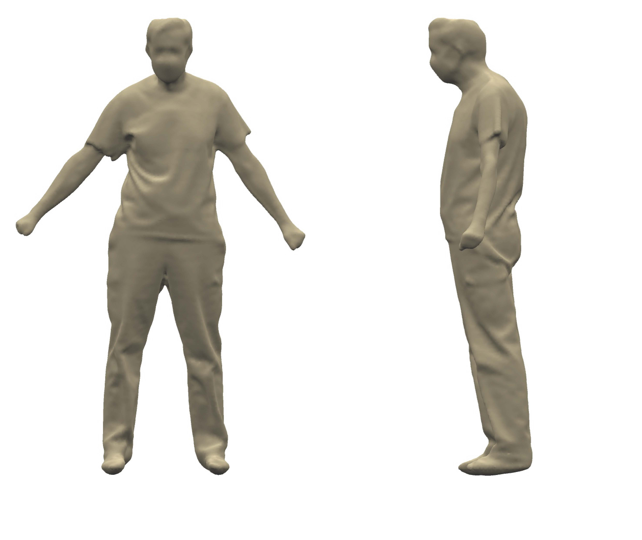
Scansioni corporee X49™
PRIMA
Età: 74
Sesso: Uomo
Grasso corporeo %: 37,55%
Massa grassa: 30,20 Kg
Massa non grassa: 49.62 Kg
Rischio salute: 53% più alto del normale

Slide 17
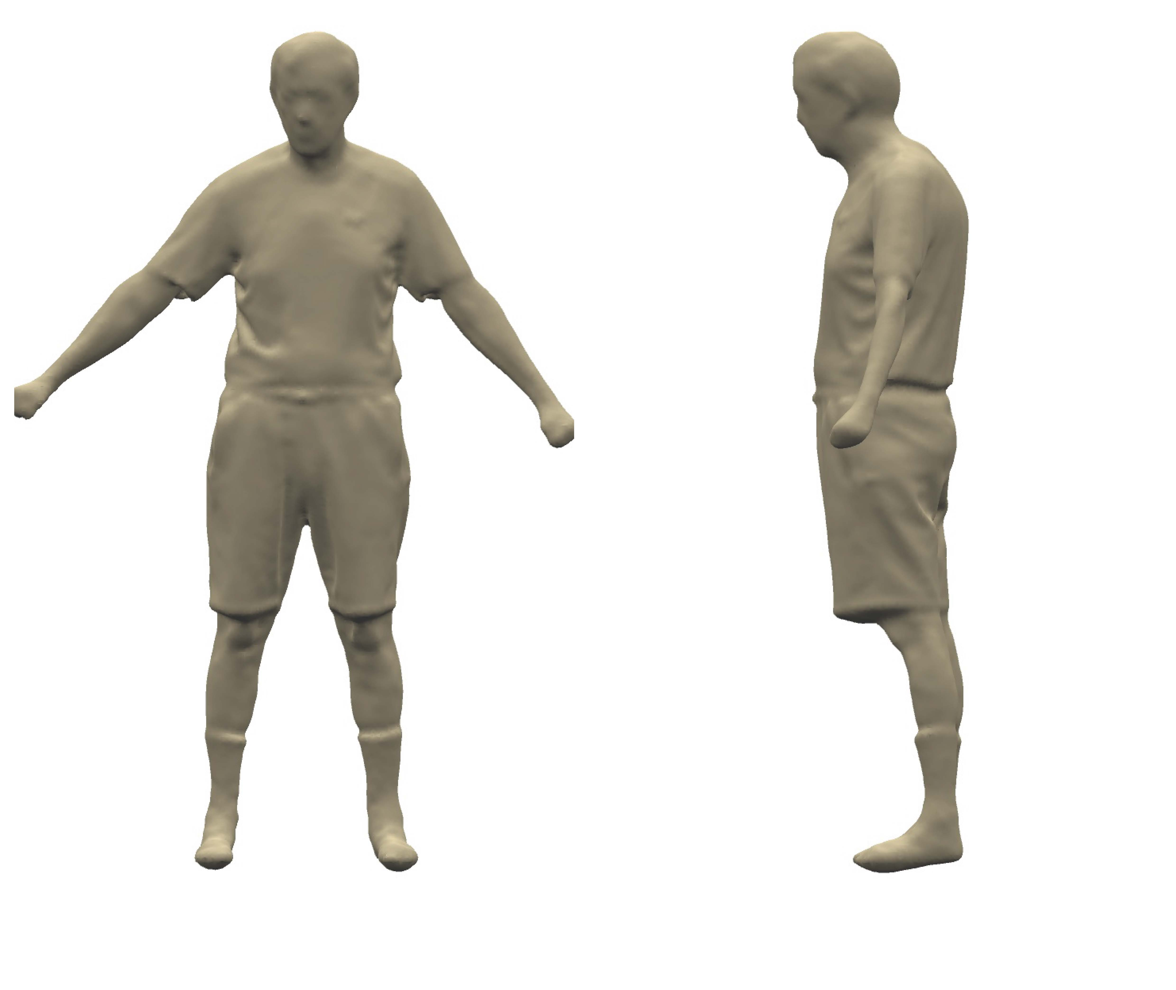
Scansioni corporee X49™
PRIMA
Età: 74
Sesso: Uomo
Grasso corporeo %: 37,55%
Massa grassa: 30.66 kg
Massa non grassa: 49.62 kg
Rischio salute: 53% più alto del normale
DOPO
Età: 74
Sesso: Uomo
Grasso corporeo %: 33,5%
Massa grassa: 26.94 Kg
Massa non grassa: 53.34 Kg
Rischio salute: 20% più alto del normale

Slide 18

Benefici dell’X49™
Rafforza le ossa ottenendo una base molto solida.
Recupero più rapido, indipendentemente dall’età.
Sostegno della salute e della funzionalità cardiaca.

Slide 19
Benefici dell’X49™
SISTOLICA
I risultati dello studio mostrano una riduzione della pressione sanguigna:
X49™ da solo
Diminuzione sistolica del 5,51%
X39® + X49™
Diminuzione sistolica del 7,75%
Diminuzione diastolica del 17,98%
110
70
DIASTOLICA

Slide 20

Ulteriori benefici dell’X49™
Sostiene la salute e la funzione cerebrale.
L’X49™ è maggiormente dedicato al supporto di chi desidera aumentare la massa muscolare e ridurre il grasso corporeo e vedere al contempo miglioramenti nella forza e nella resistenza.
L’X49™ darà benefici maggiormente a chi pratica una dieta e un programma di esercizi costanti, con un sistema cardiovascolare sano e una costante idratazione.

Slide 21
Quali benefici posso aspettarmi dall’utilizzo combinato di X39® e X49™?

Slide 22
Benefici dell’utilizzo combinato di X39® + X49™
L’uso di entrambi X39® e X49™ simultaneamente sbloccherà i loro benefici sinergici.
L’X39® aiuta il potenziamento delle cellule staminali, mentre l’X49™ aiuta il rimodellamento del corpo e il miglioramento della composizione corporea.
Il loro uso in tandem aumenterà i benefici di entrambi i prodotti, migliorando la salute complessiva e le capacità in modo esponenziale.

Slide 23
% di miglioramento dell’X49™ vs X39® + X49™
X49™ da solo
X39® + X49™
Bici (calorie bruciate)
Bici (velocità massima)
Bici (distanza)
Battito (diminuzione)
72,73%
22,63%
57,14%
4,04%
Bici (calorie bruciate)
Bici (velocità massima)
Bici (distanza)
Battito (diminuzione)
90,91%
27,54%
65,15%
5,38%

Slide 24
Cambiamenti del corpo!
Ciò che i dati mostrano:
L’X39® e l’X49™ aiutano la costruzione del corpo in maniera diversa.
L’aggiunta di X49™ porta a una maggiore perdita di grasso (11% in 60 giorni).
L’X49™ rende il corpo più magro e forte.
L’uso di X39® e X49™ crea maggior cambiamento.

Slide 25

Posizionamento dei cerotti X39® + X49™
X39® dietro il collo
X49™ sotto l’ombelico

Slide 26
Pacchetto Prestazione

Slide 27
Ottieni i benefici di entrambi con il
Pacchetto Prestazione
Il Pacchetto Prestazione è il modo migliore per sperimentare insieme l’X39® e l’X49™.
Include 30 unità ciascuno sia dei cerotti X39® che dei cerotti X49™.
Risparmia $20 con il prezzo pacchetto scontato.
Risparmia ulteriori $10 con un ordine in abbonamento mensile.
Acquisto normale
Pacchetto prestazione
(Prezzo scontato
Una confez. di X39®:
Una confez. di X49™:
TOTALE:
$99,95 | 77BV
$99,95 | 77BV
$199,90
Un pacchetto prestazione:
TOTALE: $179,95 | 156BV+
Pacchetto prestazione
(Ordine normale)
Pacchetto prestazione
(ordine in abbonamento mensile)
TOTALE:
$179,95 | 156BV+
TOTALE:
$169,95 | 156BV+
+ Prezzi validi solo fino al 28 aprile2022, successivamente $179,95 | 140BV (ingrosso) e $169,95 | 140BV (ordine in abbonamento mensile)

Slide 28

Pacchetto prestazione X39® + X49™

